Slide 1
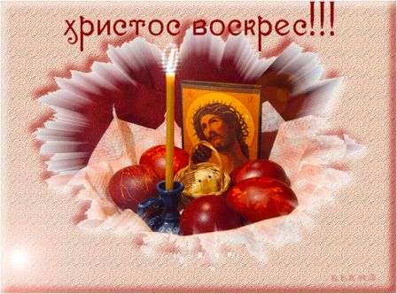
Внеклассное мероприятие
«Праздников праздник,
Торжество из торжеств»
УЧИТЕЛЬ ОПК МИРОНОВА Л. В.
Муниципальное бюджетное
общеобразовательное учреждение
МБОУ СОШ № 24
муниципальное образование
Темрюкский район

Slide 3
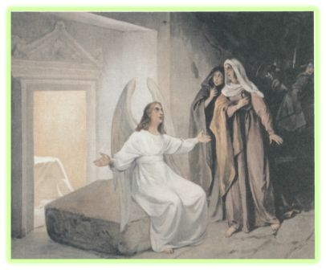
К. Лебедев «Воскресение Господа Иисуса Христа»

Slide 4
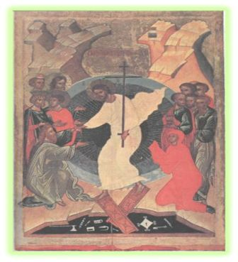
Воскресение. Икона

Slide 5
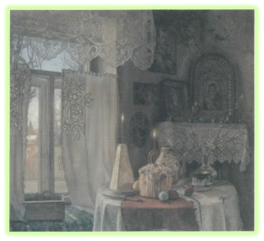
И. Каверзнев «Светлое Воскресенье»

Slide 6
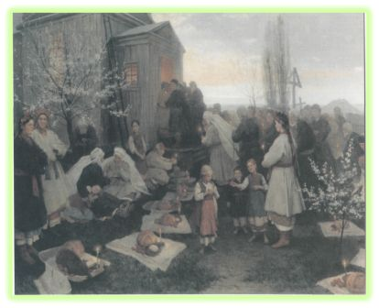
Н. Пимоненко «Пасхальная заутреня в Малороссии»

Slide 7
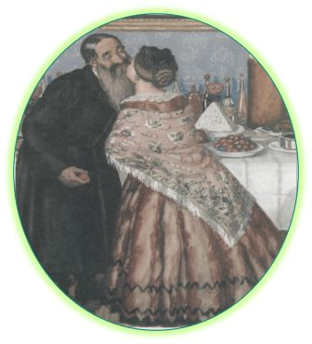
К. Кустодиев «Пасхальный обряд»

Slide 8
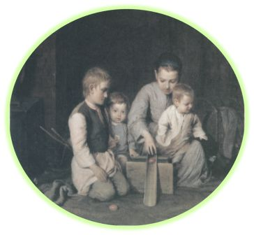
Н. Кошелев «Дети, катающие яйца»

Slide 9
